Slide 1

LẬP TRÌNH WEB
LÊ BẢO YẾN
VŨ ĐỨC HUY
CHỦ ĐỂ :
BLOGSPOT

Slide 2

Tổng quan về BLOGSPOT
- Blogspot (Blogger) là 1 hệ thống phát hành weblog, được Pyra Labs thành lập vào tháng 8 năm 1999 .
Được Google mua lại vào tháng 2 năm 2003 với những điều khoản không được công bố
=> Sự chuyển nhượng này dẫn đến sự thay đổi lớn nhất là Blogger.com trở nên miễn phí đối với người sử dụng
Evan Williams
Nhà sang lập Pyra Labs

Slide 3

Tổng quan về BLOGSPOT
Pyra Labs giới thiệu Blogger(Blogspot) tại Web2000

Slide 4
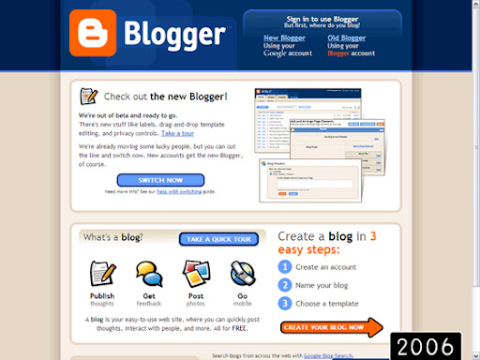
Lịch sử phát triển
2004 : Google đã mua lại Picasa và đưa Picasa cùng tiện ích chia sẻ hình ảnh Hello vào Blogger.
09/5/2004, Blogger đưa các mẫu templates vào cho người sử dụng lựa chọn, lưu trữ các bài viết cũ, gửi bài vào Blogger bằng e-mail.
14/8/2006, Blogger tung ra phiên bản thử nghiệm (beta) Invader - người dùng có thể liên kết với server của Google và bổ sung thêm một số tính năng mới.

Slide 5

Lịch sử phát triển
12/2006, Blogger trở thành chính thức sau một thời gian ngắn thử nghiệm.
=> Người dùng vẫn có thể tiếp tục sử dụng phiên bản cũ của Blogger, nhưng không thể tận hưởng được những tính năng mới và hay của phiên bản mới.

Slide 6
Các tính năng nổi bật của blogspot
Cung cấp lượng tài nguyên không giới hạn.
Có thể tùy biến và đưa nội dung bất kỳ giúp bạn viết blog một cách dễ dàng.
Tạo blog và xuất bản nội dung một cách dễ dàng chỉ với một tài khoản gmail.

Slide 7
Ưu nhược điểm của Blogspot
Ưu điểm
Hoàn toàn miễn phí.
Dễ dàng tạo 1 trang blog, trang web.
Kho giao diện đơn giản, ấn tượng.
Bảo mật cao.
Hỗ trợ tối ưu SEO, index nhanh và cực kì mạnh
Nhanh chóng nhận được phản hồi từ google khi gặp vấn đề.

Slide 8
Ưu nhược điểm của Blogspot
Nhược điểm
Tên miền thường quá dài.
Khó khăn trong việc tìm blog của bạn.
Thường xuyên bị nhà mạng chặn, nhất là VNPT.
Phải tuân thủ chính sách của google
Plugin hỗ trợ ít
Hỗ trợ SEO tốt
Đường link bài viết không đẹp

Slide 9
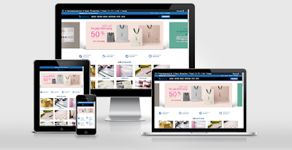
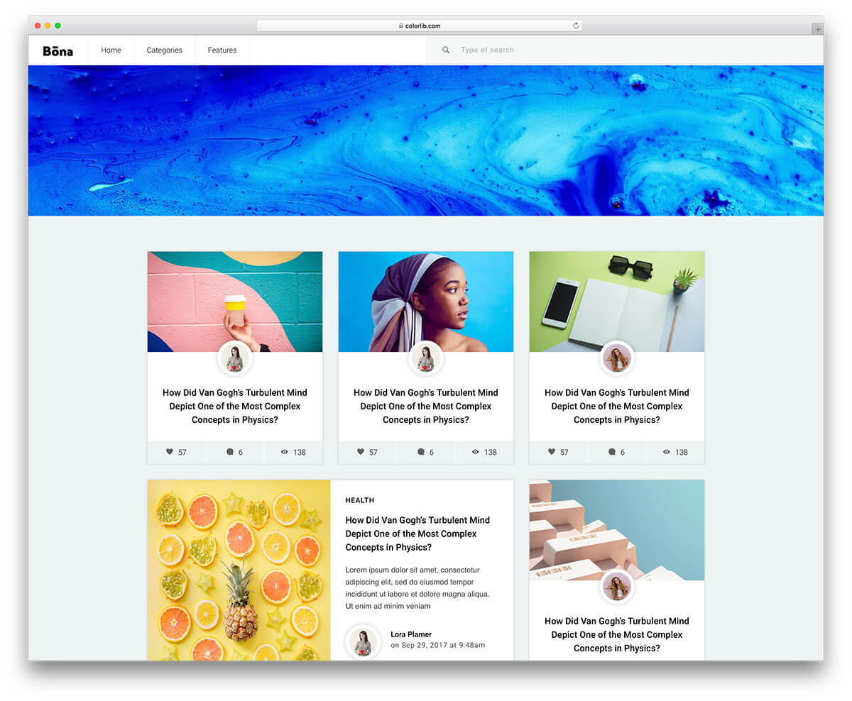
Slide Title
Các template của Blogspot.

Slide 10
Kết luận
- Blogspot sẽ phù hợp với những đối tượng là cá nhân lập ra với mục đích để viết blog, chia sẻ quan điểm cá nhân, viết truyện.
- Những doanh nghiệp, cá nhân muốn thiết kế web để phục vụ mục đích kinh doanh thường sẽ lựa chọn các đơn vị thiết kế website chuyên nghiệp, uy tín trên thị trường

Slide 11
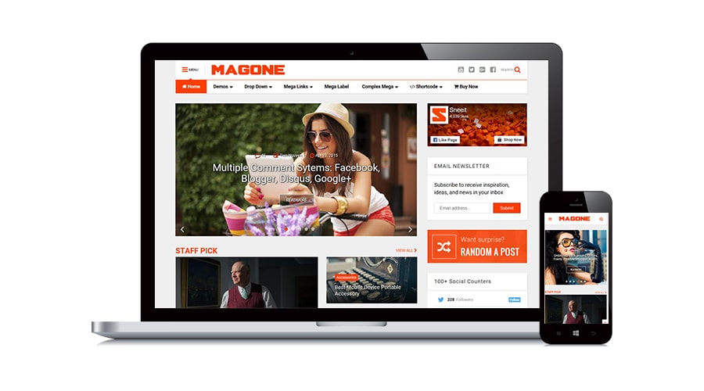

tạo một trang web (CMS) với blogspot

Slide 12
THANK YOU for watching

